Slide 1
О включении прибора ЕКА «ПИЛОТ-Д»
в состав комплекса научной аппаратуры
космического аппарата «Луна-25»
проекта «Луна - Глоб»
(пункт 4.1. повестки дня заседания
Совета РАН по космосу 12 ноября 2015 г.)
Докладчик – д.ф.-м.н. Митрофанов И.Г., Институт космических исследований РАН

Slide 2
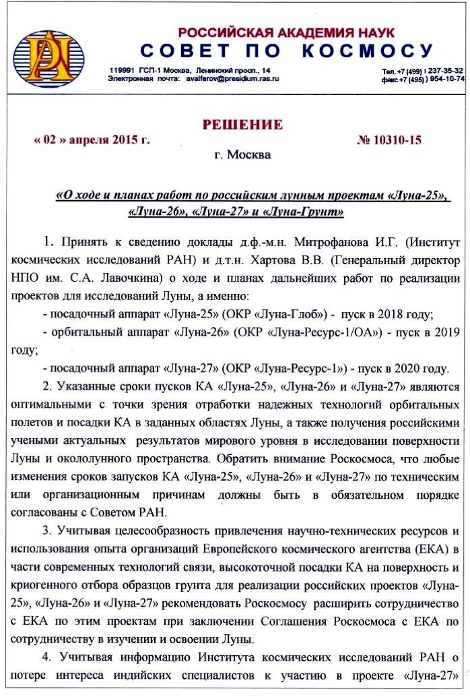

Slide 4
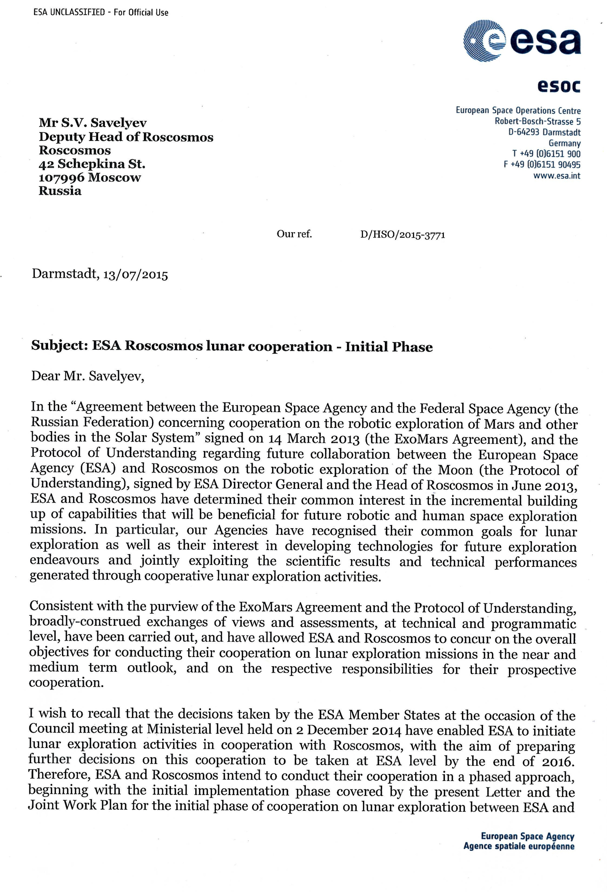

Slide 5
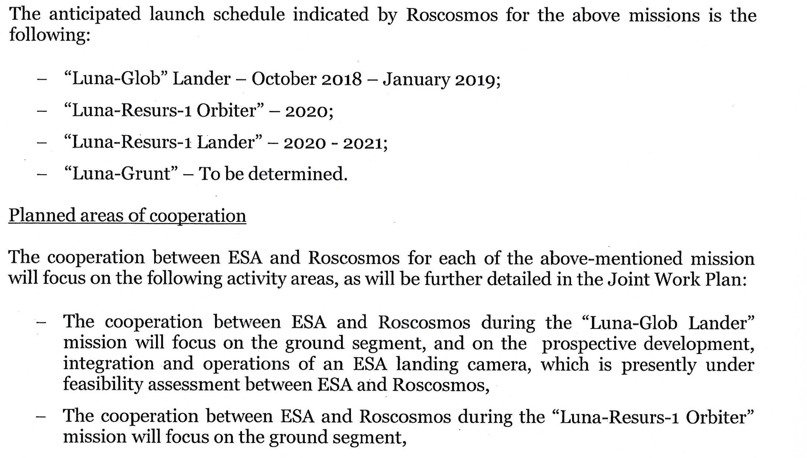
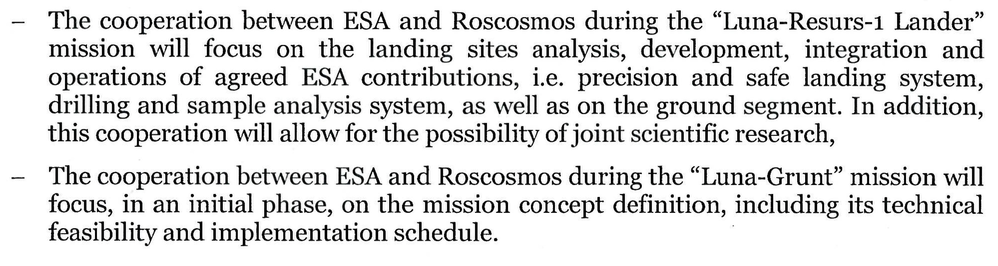

Slide 6
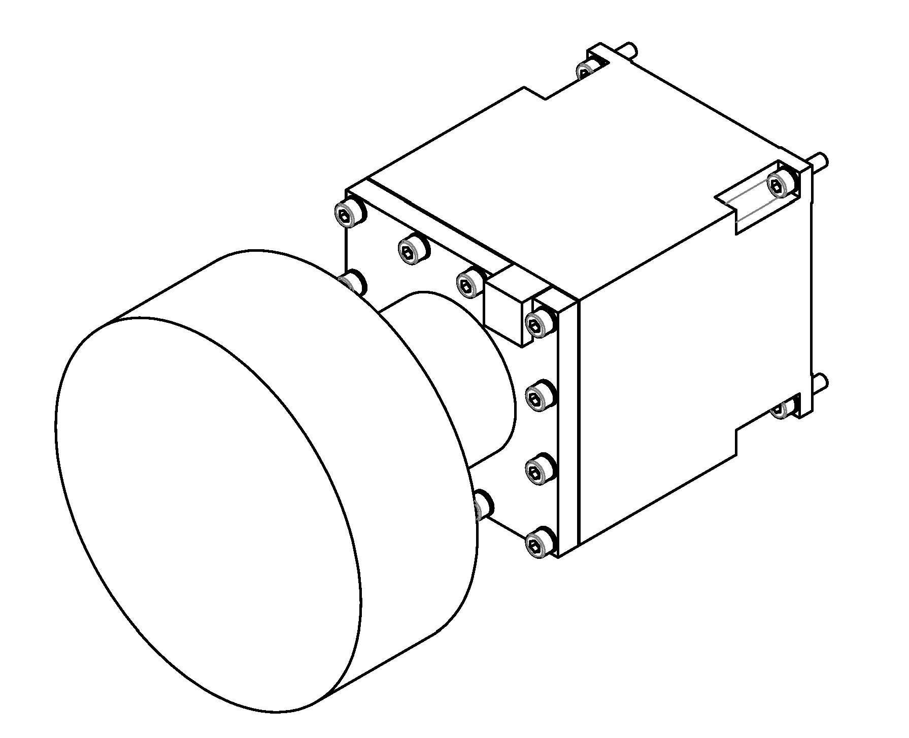
Аппаратура
ПИЛОТ на борту
КА Луна-27

Slide 7
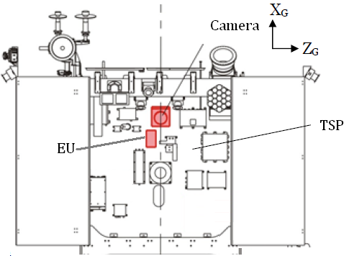
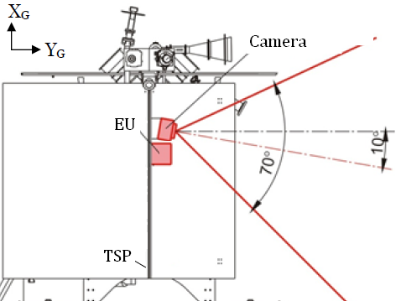
Аппаратура
ПИЛОТ-Д на борту
КА Луна-25

Slide 8
Mass & Sizes
Parameter | Value | Remarks
Mass
TV-camera, kg | < 0.6 | Info from ESA
Electronic unit, kg | < 0.5 | Info from ESA
Sizes
TV-camera, mm | 200 x 100 x 100 | Info from ESA
Electronic unit, mm | 100 × 100 × 50 | Info from ESA
Power & Currents
Parameter | Value | Remarks
Power consumption (operational regime)
TV-camera, Wt | 5 | Info from ESA
Electronic unit, Wt | < 5 | Info from ESA
Duty regime | 1 | TBD
Power supply, V | 27 ⁺³ ₋₅
Inrush current, A/50 ms | 0.6 | Requirements
Short-circuit current, A/50 ms | 0.8 | Requirements

Slide 9
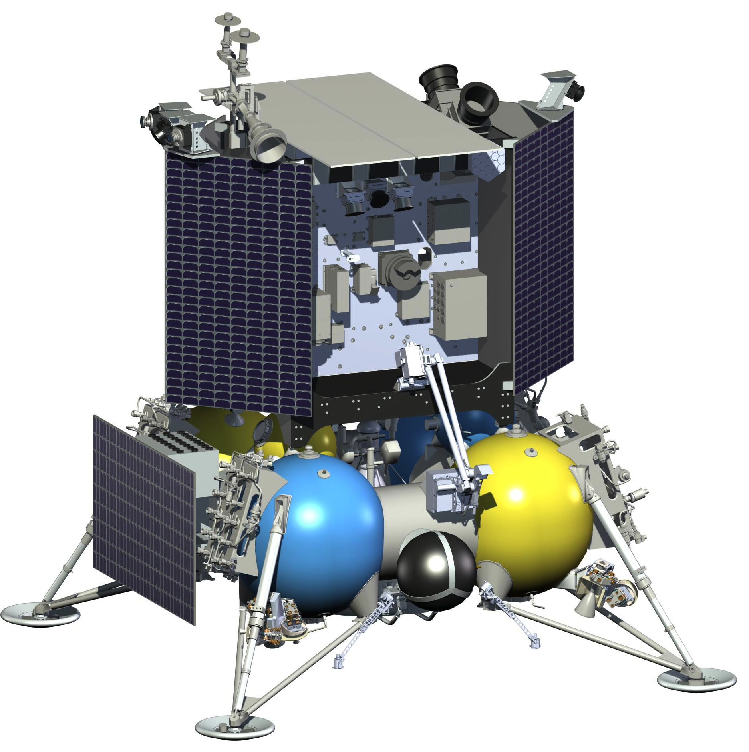
Работа аппаратуры
ПИЛОТ-Д на борту
КА Луна-25
Земля
Команды
для калибровки
Съемка
поверхности
Передача
данных

Slide 10
Результаты проработки вопроса установки ПИЛОТ-Д в ИКИ РАН и НПОЛ:
1) Аппаратура ПИЛОТ-Д может быть включена в состав комплекса научной аппаратуры
(КНА) космического аппарата Луна-25 без какой-либо значительной доработки его
бортовых систем благодаря наличию в составе КНА аппаратуры БУНИ.
2) Конструктивная переработка БУНИ также не требуется, достаточно незначительного
изменения программного обеспечения.
3) Программа работы аппаратуры ПИЛОТ-Д на этапе орбитального полета не будет
препятствовать выполнению научной программы другими приборами; данные
измерений будут переданы на Землю после посадки с учетом интересов других
приборов.
Заключение ОТР КНА проекта «Луна-Глоб»:
На заседании ОТР комплекса научной аппаратуры (КНА) проекта «Луна-Глоб» принято
единогласное решение рекомендовать включить аппаратуру ПИЛОТ-Д в состав КНА.

Slide 11
Предложение в проект Решения Совета РАН по космосу:
1) Признать, что проведение научно-технического эксперимента с аппаратурой ПИЛОТ-Д
на борту космического аппарата Луна-25 позволит отработать ключевые элементы и
алгоритмы технологии высокоточной и безопасной посадки космического аппарата
Луна-27 (ОКР «Луна-Ресурс-1 /ПА») и последующих лунных посадочных аппаратов
с применением аппаратуры ЕКА ПИЛОТ.
2) С целью повышения надежности реализации проекта «Луна-Ресурс-1/ПА» и
оптимизации процесса разработки и испытаний космического аппарата Луна-27
поддержать предложение Института космических исследований РАН о включении в состав
КНА аппарата Луна-25 (ОКР «Луна-Глоб») европейской аппаратуры ПИЛОТ-Д
(полная масса 1.2 кг, полная потребляемая мощность 10 Вт).

